Slide 1
Simulação de possível melhora de mobilidade e redução de custo de viagem entre as cidades de Itajaí e Navegantes

Slide 2

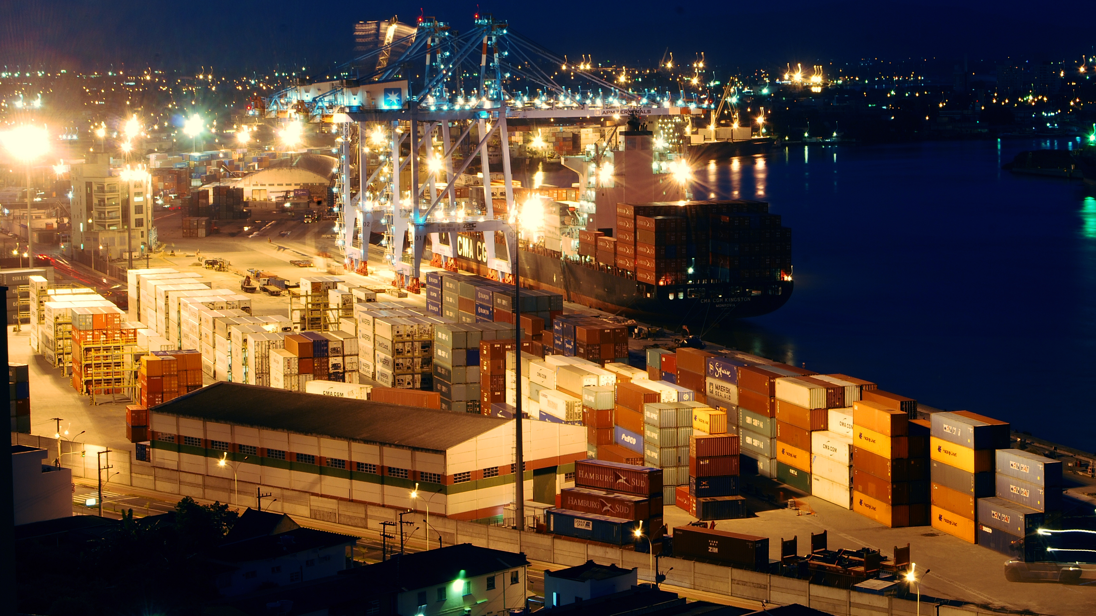
introdução
INTRODUÇÃO | AMOSTRAS | LÓGICA FUZZY | IMPLEMENTAÇÃO | RESULTADOS | CONCLUSÕES
Aumento do número de automóveis
Problemas de Mobilidade Urbana

Slide 3

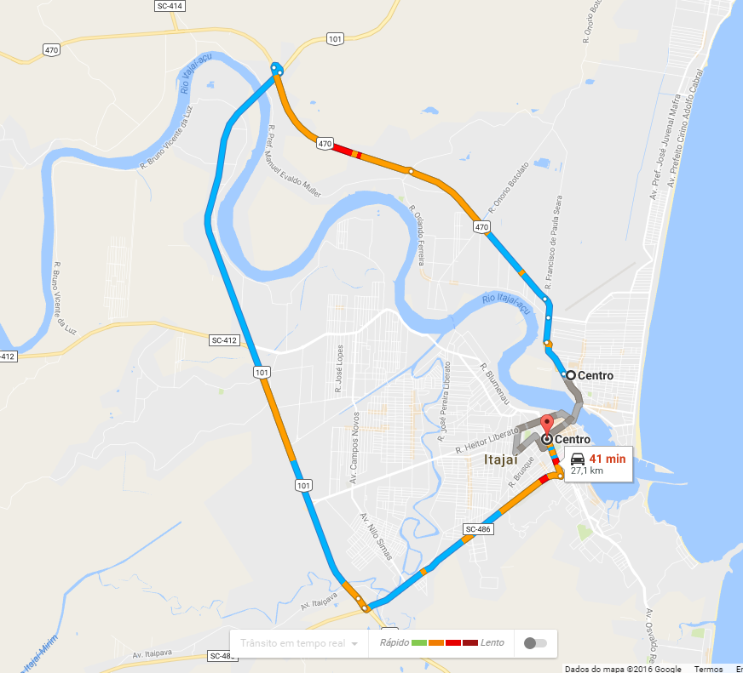
amostras
INTRODUÇÃO | AMOSTRAS | LÓGICA FUZZY | IMPLEMENTAÇÃO | RESULTADOS | CONCLUSÕES
Cidades Gêmeas
Duas rotas por cidade
GoogleMaps
Variáveis
Custo
Eficiência

Slide 4
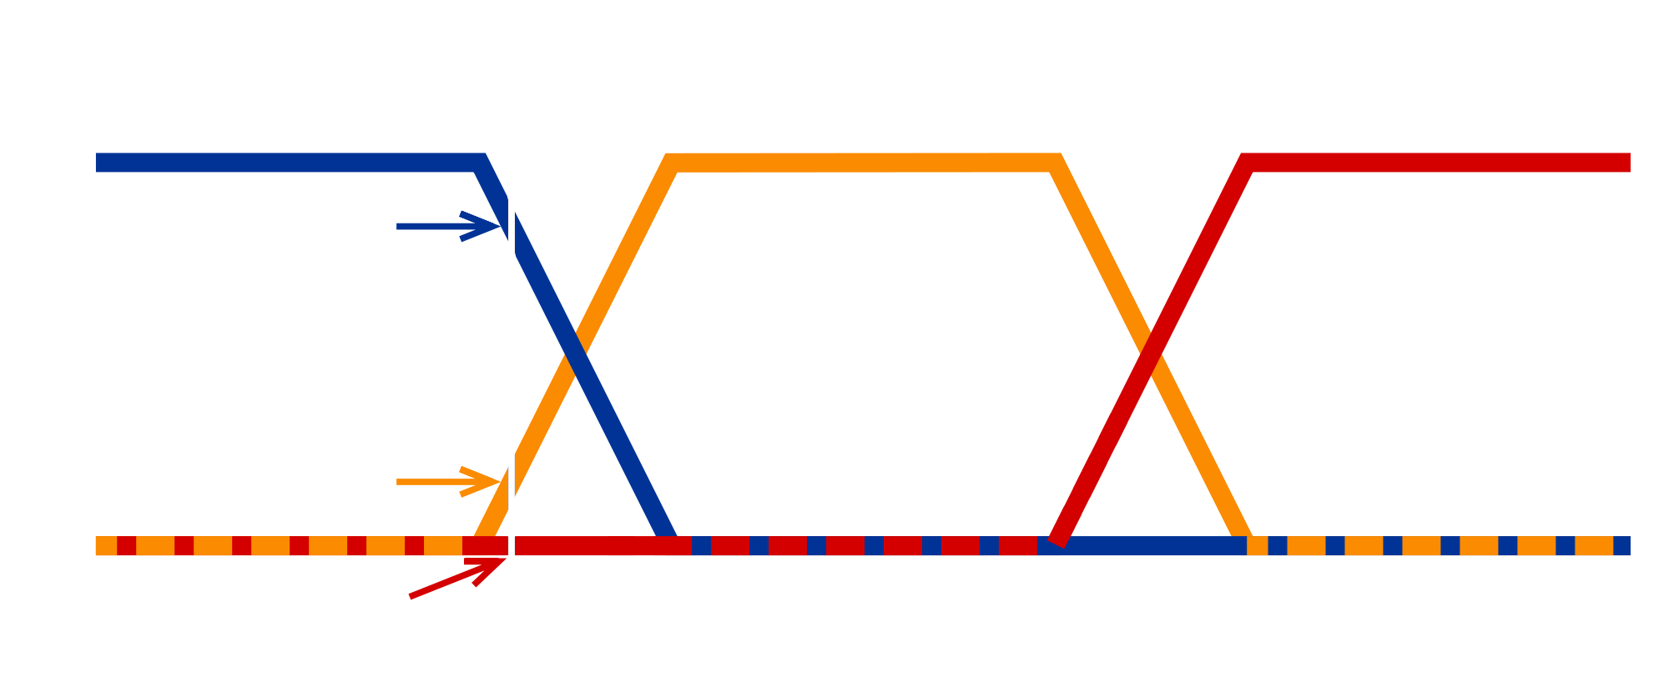
Logica Fuzzy
INTRODUÇÃO | AMOSTRAS | LÓGICA FUZZY | IMPLEMENTAÇÃO | RESULTADOS | CONCLUSÕES

Slide 5
implementação
INTRODUÇÃO | AMOSTRAS | LÓGICA FUZZY | IMPLEMENTAÇÃO | RESULTADOS | CONCLUSÕES
Inicio
Inserir Inputs e Regras do JFuzzy
jFuzzy
FCL
Inputs
Outputs
Calcula Fuzzy
Terminou a Lista de entradas
Média Fuzzy do Caminho

Slide 6
resultados
INTRODUÇÃO | AMOSTRAS | LÓGICA FUZZY | IMPLEMENTAÇÃO | RESULTADOS | CONCLUSÕES

Slide 7
conclusão
INTRODUÇÃO | AMOSTRAS | LÓGICA FUZZY | IMPLEMENTAÇÃO | RESULTADOS | CONCLUSÕES

